Slide 1
Адаптация детей в детском саду
Выполнила воспитатель
МКДОУ д/с № 2 «Ласточка» Будина Е. Н.

Slide 2
Адаптация – сложный процесс приспособления организма к новым условиям.
Для ребенка детский садик, несомненно, является новым, еще неизвестным пространством, с новым окружением и новыми отношениями. С поступлением ребенка в дошкольное учреждение в его жизни происходит множество изменений:
Отсутствие родителей в течение нескольких часов
Новые требования к поведению
Строгий режим дня
Другой стиль общения
Постоянный контакт со сверстниками
Новое помещение

Slide 3
Все эти изменения обрушиваются на ребенка одновременно, создавая для него стрессовую ситуацию, которая без специальной организации может привести к невротическим реакциям:- - капризам, - страхам, - отказу от еды, - частым болезням.

Slide 4
Для того чтобы ребенок мог по возможности быстро и безболезненно адаптироваться, необходимо готовить его к поступлению в детский сад!
Общая задача воспитателей и родителей –
помочь ребенку по возможности безболезненно войти в
жизнь детского сада.

Slide 5
Адаптация – постепенный процесс, имеющий свою продолжительность у каждого ребёнка. Выделяют три степени адаптации:
Легкая адаптация - сдвиги нормализуются в течение 10-15 дней, ребенок прибавляет в весе, адекватно ведет себя в коллективе, болеет не чаще обычного.
Адаптация средней тяжести - сдвиги нормализуются в течение месяца, при этом ребенок на короткое время теряет в весе, может наступить заболевание длительностью 5-7 дней, есть признаки психического стресса.
Тяжелая адаптация длится от 2 до 6 месяцев, ребенок часто болеет, теряет уже имеющиеся навыки, может наступить как физическое, так и психическое истощение организма.

Slide 6
Адаптационный период считается законченным, если ребёнок с аппетитом ест, быстро засыпает и вовремя просыпается в бодром настроении, играет один или со сверстниками.

Slide 7
Рекомендации для родителей в период адаптации ребенка к детскому саду:
Познакомиться с меню детского сада и ввести в рацион питания малыша новые для него блюда.
Обучайте ребенка дома всем необходимым навыкам самообслуживания: умываться, вытирать руки; одеваться и раздеваться; самостоятельно кушать; отпрашиваться в туалет.
Одежда обязательно должна быть удобна для ребенка данного возраста.
Привести домашний режим в соответствие с режимом группы детского сада, в которую будет ходить ребенок.

Slide 8
Советы по подготовке ребенка к детскому саду: Переведите ребенка на четкий режим дня. Ребенку будет проще соблюдать режим в садике, если он последнее время жил по такому режиму. То, что для него будет вполне естественно, не будет вызывать дополнительных трудностей. Примерный режим дня в детском саду: 7:00 - 8:20- прием детей 8:30- завтрак 9:00 – 10.30 – занятия, игры 10.30 - прогулка 12:00 - обед 13:00- 15:00- дневной сон 15:30- полдник 16:00-18:30 -игры, прогулка; уход детей домой.

Slide 9
При расставании постарайтесь быть спокойными и уверенными сами. В противном случае ребенок может уловить Ваше беспокойство и будет расстраивать, и плакать еще больше. И если уж Вы решили отдать ребенка в детский сад, будьте тверды и последовательны в своих поступках. Не позволяйте ребенку манипулировать Вами и вынуждать Вас из-за слез и капризов забирать его домой. Ваше спокойствие, доброжелательное отношение поможет ребенку легче перенести временную разлуку с Вами.

Slide 10
Зная, что Ваш малыш трудно переживает каждое утро разлуку с Вами, попробуйте накануне, заранее придумать и отрепетировать несколько разных способов прощания. Стефан Сейфер советует родителям найти какой-нибудь ненужный ключ, который можно ежедневно вручать ребенку, отправляя его в ясли. Положите его в кармашек малышу и скажите ему, что это ключ от квартиры (или то дома), и что Вы не сможете без ребенка попасть домой. Это поможет малышу обрести уверенность, что мама и папа обязательно придут за ним вечером, “не забудут” его в детском саду.

Slide 11
Рекомендуем родителям дать ребенку возможность после детского сада побегать, попрыгать, поиграть в подвижные игры. А вечером дома устройте небольшой семейный праздник , например, совместное чаепитие, во время которого Вы можете похвалить ребенка за проведенный день в яслях при всех участниках этого маленького праздника. Скорее всего, подобная доброжелательная обстановка поможет ребенку быстрее адаптироваться к условиям детского сада и не переживать во время прощания с Вами .

Slide 12
Поощряйте стремление ребенка к общению со сверстниками. Чаще ходите в гости к родным и близким с детьми. Старайтесь гулять там, где собирается много детишек с родителями. Играйте рядом или вместе c ними. Пусть ребенок привыкает общаться с другими детьми. Это важный социальный навык. Приучайте ребенка к длительному отсутствию родственников. На роль временной няни лучше всего подойдет ваша подруга или бабушка (при условии, что ранее она проводила с внуком немного времени). Для начала достаточно оставить ребенка на час-другой, постепенно время можно увеличивать. Так малыш привыкнет к тому, что в определенных условиях "главным" взрослым может быть не мама, а кто-то другой. Всегда говорите малышу, когда именно вы вернетесь. Например, после того как ребенок поспит и поест. Так ребенку будет легче вас ждать. Обязательно выполняйте данное обещание. Таким образом, малыш будет понимать, что ваше временное отсутствие - вовсе не катастрофа, и что вы всегда вернетесь за ним. Играйте в садик: приводите в «садик», оставляйте его одного, а потом покажите на часы и скажите: «Вот и время пришло, сейчас пойду своего сыночка (дочку) из садика забирать».

Slide 13
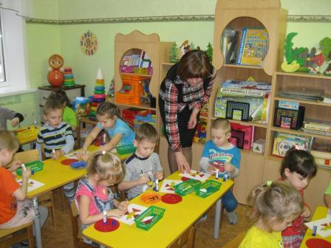
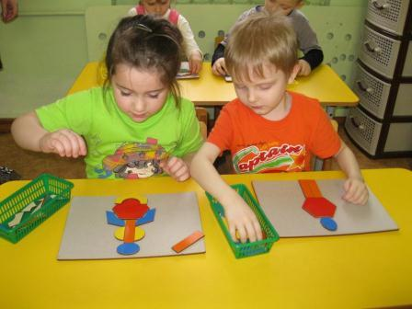
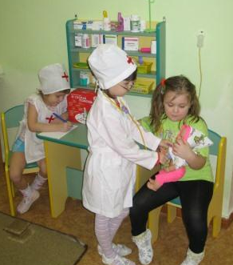
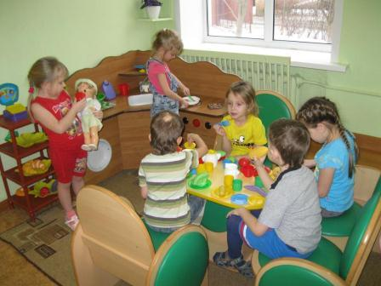
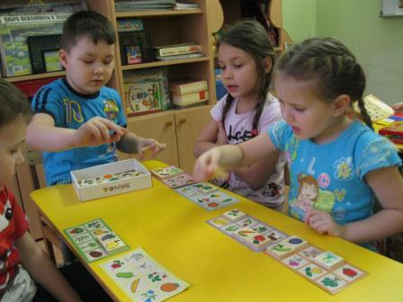
В детском садике своем интересно мы живем!

Slide 14
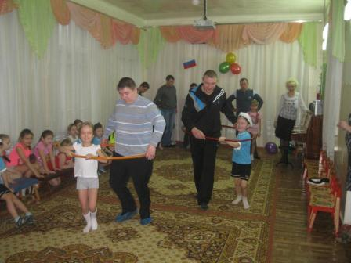
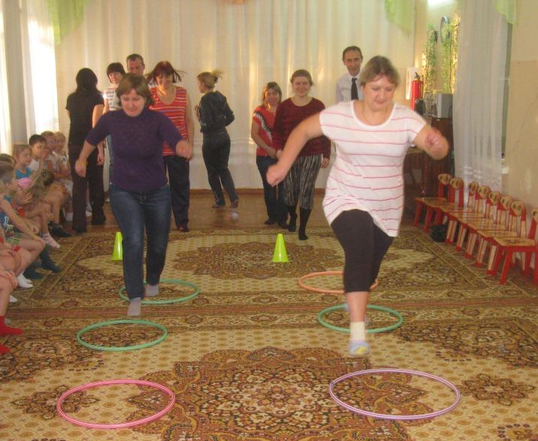
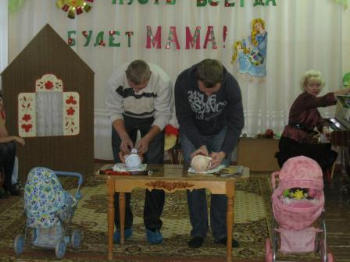
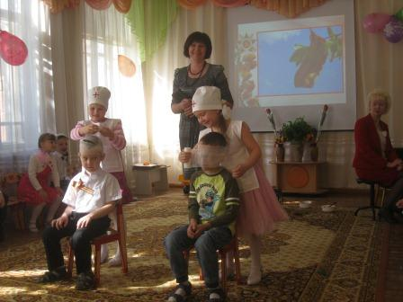
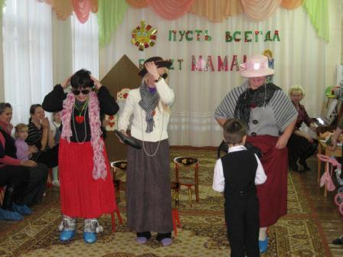

Slide 15
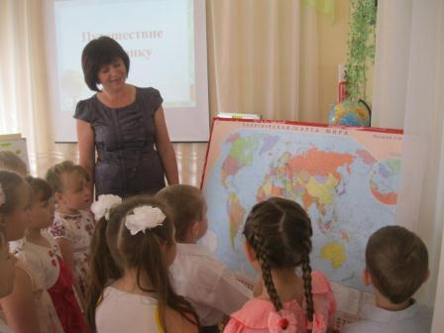
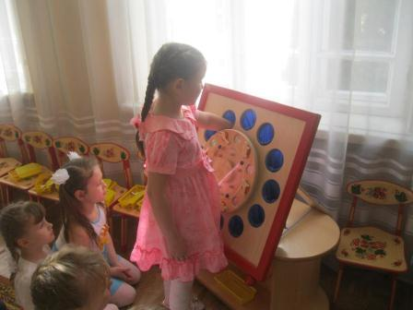
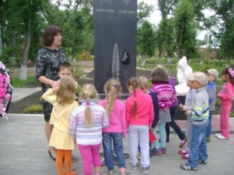
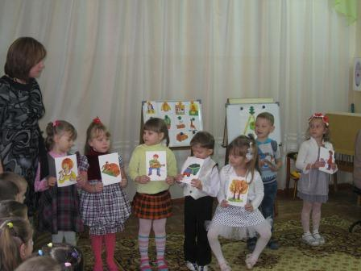
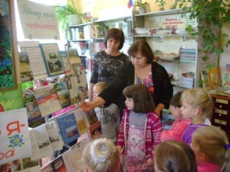
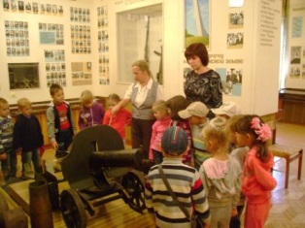
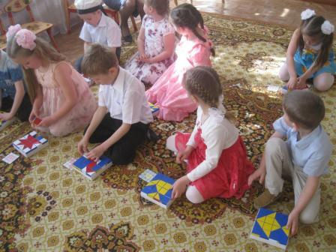

Slide 16
Добро пожаловать в мир детства!
Коллектив нашего
детского сада с радостью
ждет Вас и ваших детей!
http://tatbel.ucoz.ru

